Slide 1
Quatre outils pour développer la presse d’initiative jeune
Les rencontres numériques – Education à l’image, aux médias et au numérique 13 octobre 2016

Slide 2
Présentation de Jets d’encre
Que fait Jets d’encre ?
Promotion et défense de la presse d’initiative jeune
11-25 ans
Fédérer – Valoriser – Défendre
Une organisation jeune gérée par des jeunes
CA composé d’anciens ou encore journalistes jeunes
Moyenne d’âge 20 ans
1 Déléguée générale et 100 bénévoles
Les rencontres numériques – Education à l’image, aux médias et au numérique - 13 octobre 2016

Slide 3
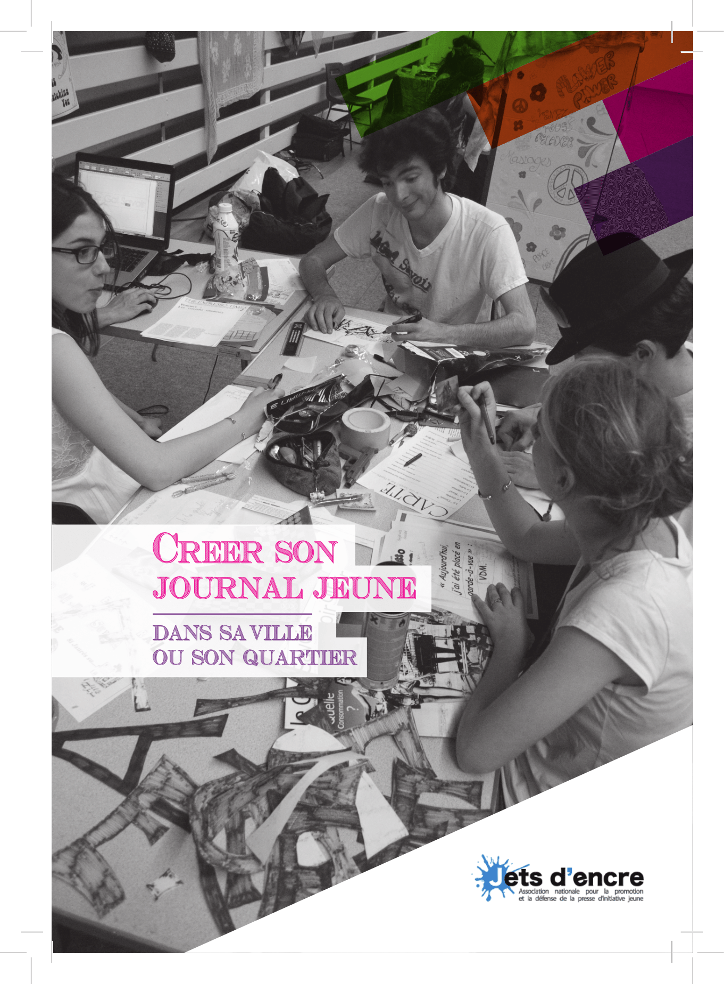
Le guide « Créer son journal dans sa ville, son quartier »
. Guide à destination des jeunes : débutants ou déjà dans la pratique
. Support papier et/ou support numérique
. Guide créé par des journalistes jeunes, d’anciens journalistes jeunes et des partenaires
Guide à destination aux potentiels accompagnateurs
Encourager la liberté d’expression
Promouvoir la création de journaux jeunes
Accompagner des journalises jeunes dans l’exercice de l’usage de leur liberté
Les rencontres numériques – Education à l’image, aux médias et au numérique - 13 octobre 2016

Slide 4
Le guide « Créer son journal dans sa ville, son quartier »
. Donner envie de s’exprimer
. Droit et déontologie de la presse jeune
. Financer son journal
. Organiser la rédaction à distance
. Des annexes ressources
www.jetsdencre.asso.fr
Les rencontres numériques – Education à l’image, aux médias et au numérique - 13 octobre 2016

Slide 5
La Charte des journalistes jeunes
. Liberté d’expression : d’accord ! Mais dans un esprit de responsabilité, puisque par définition, les journaux appartiennent à l’espace public.
. Code déontologique de la presse jeune créé en 1991
. Une charte adoptée lors de grand rassemblement lycéens
Reconnaissance de l’esprit critique, de remise en question, de dialogue des journalistes jeunes
Contribution à l’éducation aux médias
Echange expérience entre pairs
Les rencontres numériques – Education à l’image, aux médias et au numérique - 13 octobre 2016

Slide 6
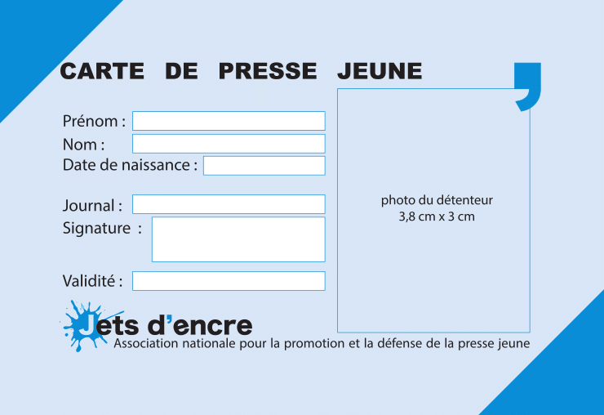
La carte de presse jeune
Il ne s’agit pas d’une « sous » carte de presse professionnelle.
La presse jeune est avant tout une presse d’amateurs, dont les moteurs sont surtout le plaisir et l’urgence de s’exprimer.
La Carte de presse jeune n’est pas non plus un gadget commercial
Les rencontres numériques – Education à l’image, aux médias et au numérique - 13 octobre 2016

Slide 7
Concours national de la presse jeune: Kaléïdo’scoop
. Unique concours national de la presse jeune
. Une pré-sélection par les pairs
. 1 fiche conseil
. 200 participants
. 50% de nouveaux journaux
Valorisation les productions médiatiques des jeunes
Encourager la création de nouveau journaux
Aider à améliorer la qualité des journaux
Recenser et mieux connaitre les journaux jeunes
Les rencontres numériques – Education à l’image, aux médias et au numérique - 13 octobre 2016

Slide 8
Festival national de la presse jeune: Expresso
. Un marathon de 15h pour produire un numéro exceptionnel de leur journal
. Une salle de rédactions géantes et survoltées
. Epreuves parallèles
. 300 participants venant de la France entière
Promotion et valorisation de la citoyenne et l’engagement des jeunes
Contribution à l’éducation aux médias
Echange expérience entre pairs
Les rencontres numériques – Education à l’image, aux médias et au numérique - 13 octobre 2016

Slide 9
En conclusion, 4 outils…
Pour « apprendre en faisant » – Guide créer son journal
Pour réfléchir sur sa pratique et s’approprier un cadre déontologique – Carte de presse jeune
Pour valoriser sa production (et peut-être gagner des supers lots !) – Concours Kaléïdo’scoop
Pour se souvenir que l’on peut utiliser sa liberté d’expression, en s’amusant et en produisant du contenu de qualité - Festival Expresso
Les rencontres numériques – Education à l’image, aux médias et au numérique - 13 octobre 2016

Slide 10
Si vous avez des questions…
…c’est le moment !
Merci de votre attention
www
Les rencontres numériques – Education à l’image, aux médias et au numérique - 13 octobre 2016

